Slide 1
г. Сиде (Турция)

Slide 2
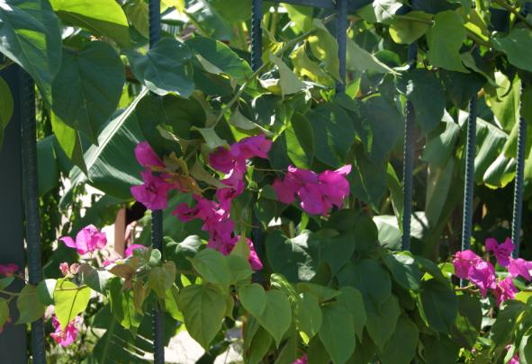
г. Сиде (Турция)

Slide 3
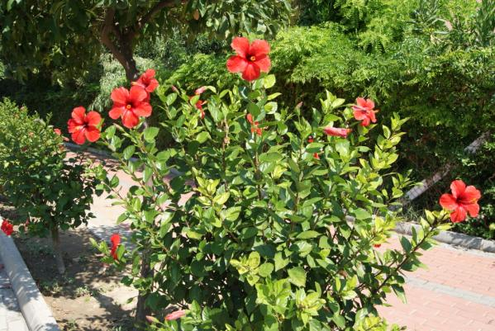
г. Сиде (Турция)

Slide 4
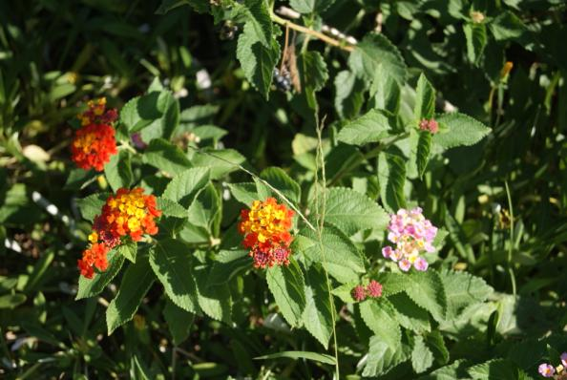
г. Сиде (Турция)

Slide 5
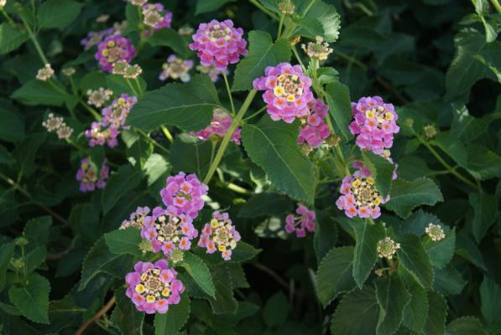
г. Сиде (Турция)

Slide 6
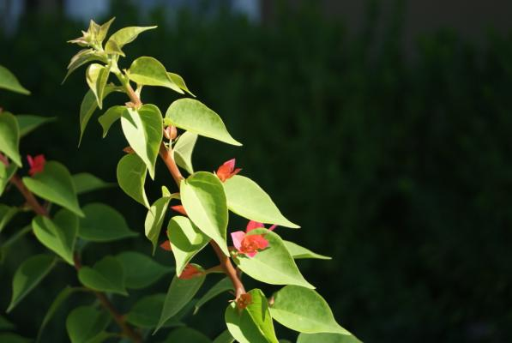
г. Сиде (Турция)

Slide 7
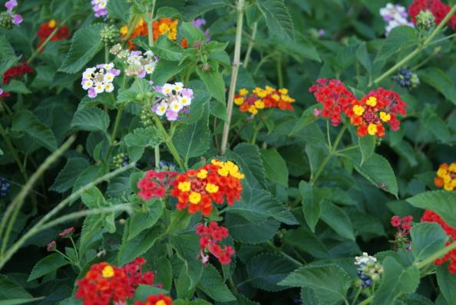
г. Сиде (Турция)

Slide 8
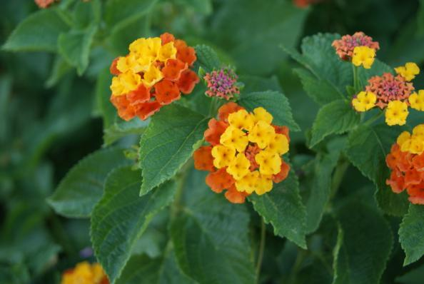
г. Сиде (Турция)

Slide 9
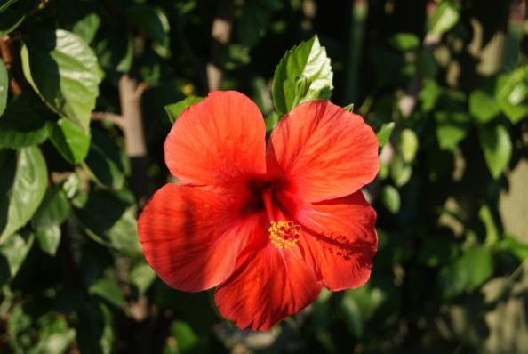
г. Сиде (Турция)

Slide 10
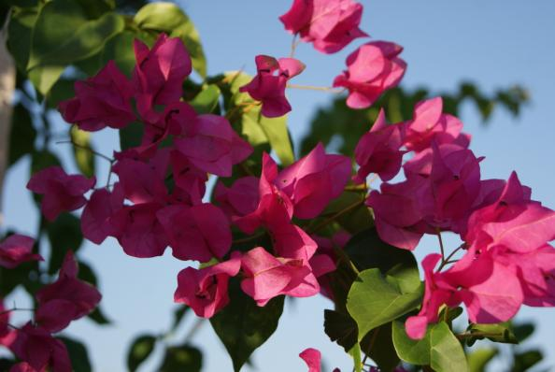
г. Сиде (Турция)

Slide 11
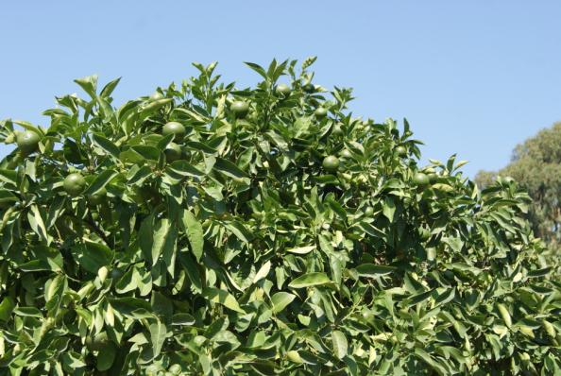
г. Сиде (Турция)

Slide 12
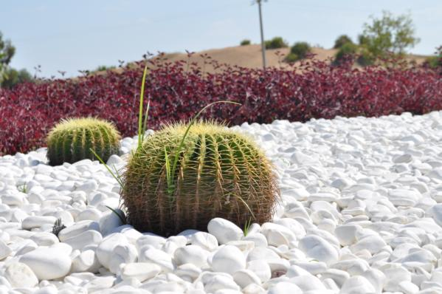
г. Сиде (Турция)

Slide 13
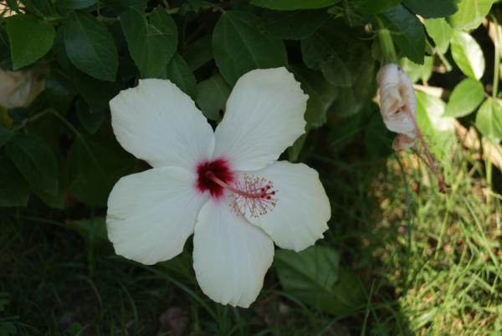
г. Сиде (Турция)

